Slide 1

MÓDULO 3 · TRABALHO, ENERGIA E QUANTIDADE DE MOVIMENTO · AULA 36
Energia Potencial Elástica
Uel = k·x²/2
Energia Potencial Elástica (A energia da mola comprimida)

Slide 2
Para começar
Esticar uma mola o dobro da distância exige o dobro do esforço, ou mais que isso?
POSSOR · Trabalho, Energia e Quantidade de Movimento · Aula 36
2

Slide 3
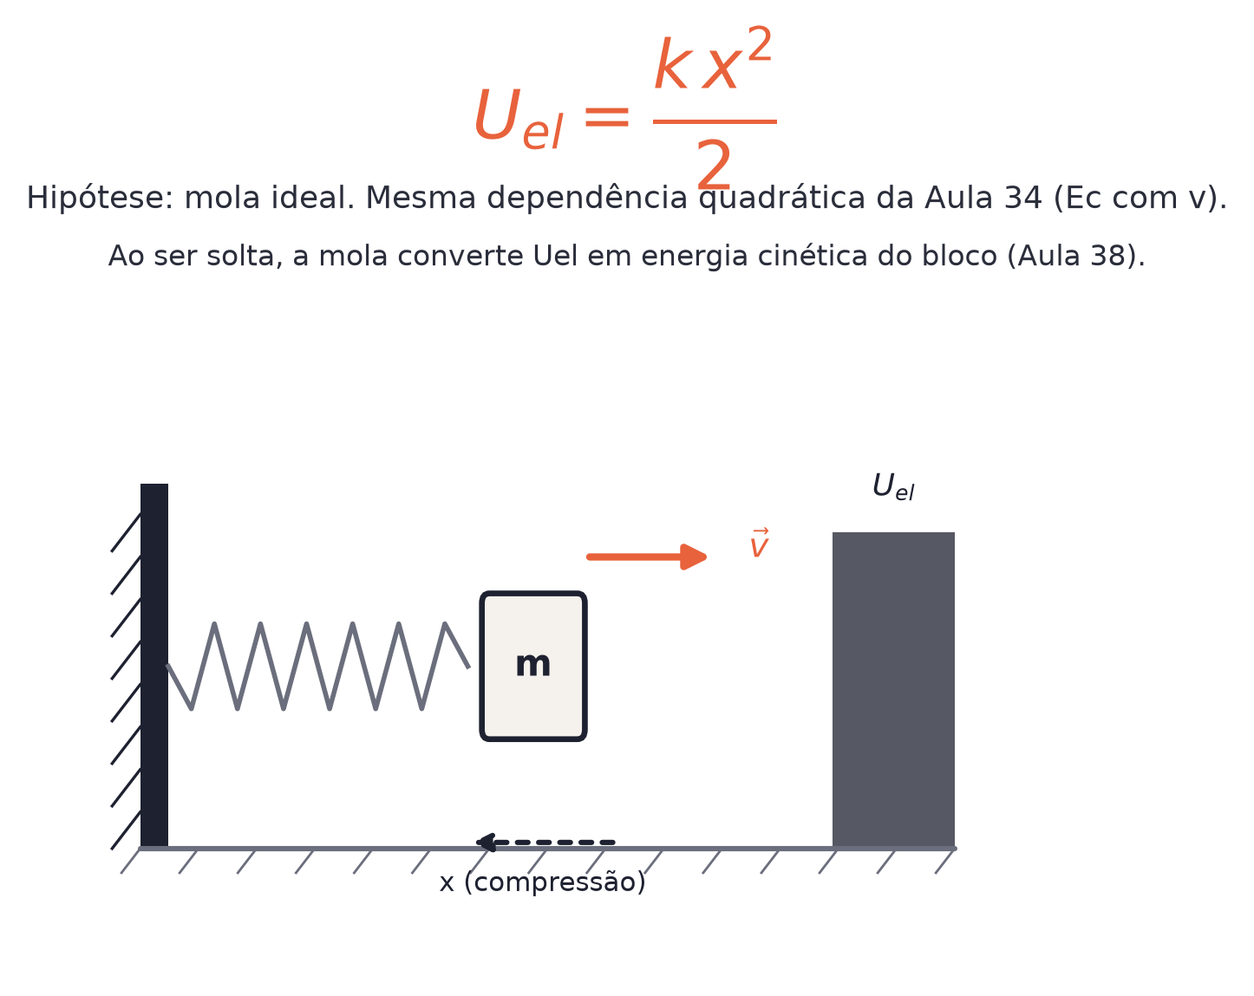
O conceito central
A energia potencial elástica também depende do QUADRADO da deformação — dobrar x quadruplica Uel, o mesmo padrão da energia cinética.
POSSOR · Trabalho, Energia e Quantidade de Movimento · Aula 36
3

Slide 4
Como funciona
O zero de Uel é sempre a posição de repouso da mola, x=0 — um referencial natural, ao contrário da altura na energia potencial gravitacional.
• Uel cresce com o quadrado de x: dobrar x ⇒ 4×Uel
• Origem geométrica: Uel é a área do triângulo no gráfico F×x (Aula 33)
POSSOR · Trabalho, Energia e Quantidade de Movimento · Aula 36
4

Slide 5

Cuidado com essa armadilha
Uel=k·x²/2 não é proporcional a x — dobrar a deformação multiplica a energia armazenada por 4, não por 2.
POSSOR · Trabalho, Energia e Quantidade de Movimento · Aula 36
5

Slide 6
Exemplo resolvido
Uma mola de constante k=250 N/m é comprimida 0,08 m.
Uel = k·x²/2
Uel = 250×0,08²/2
Uel = 0,8 J
POSSOR · Trabalho, Energia e Quantidade de Movimento · Aula 36
6

Slide 7
Roteiro de hoje
1
Pergunta inicial
2
Uel = k·x²/2
3
Exemplo resolvido
4
Exercícios
POSSOR · Trabalho, Energia e Quantidade de Movimento · Aula 36
7

Slide 8

Hora dos Exercícios — Fixação
QUESTÃO 1
Uma mola de constante elástica k=250 N/m é comprimida 0,08 m. Calcule a energia potencial elástica armazenada.
💡 Dica
Compare com a energia cinética: mesma estrutura, trocando v por x e m por k.
POSSOR · Trabalho, Energia e Quantidade de Movimento · Aula 36
8

Slide 9

Gabarito e Encerramento
Resposta
Uel = k·x²/2 = 250×0,08²/2 = 250×0,0064/2 = 0,8 J.
Resumo da Aula
Uel e Ec compartilham o mesmo padrão: dependência quadrática.
• Dobrar a deformação da mola quadruplica a energia armazenada.
Próxima aula: Teorema da Energia Cinética — o trabalho é igual à variação de energia cinética.
POSSOR · Trabalho, Energia e Quantidade de Movimento · Aula 36
9

